Slide 1

2022
软工学院APP
汇报人：G16

Slide 2
CONTENT
项目概述
可行性分析
01
02
Report on the overall situation of the work
Report on the overall situation of the work
需求工程项目计划
会议记录及组员评价
03
04
Report on the overall situation of the work
Report on the overall situation of the work

Slide 3
项目概述
01

Slide 4
01
项目概述
软工学院APP是一款为在校大学生以及教师提供软件需求、软件项目管理、软件测试、软件体系结构等软件工程化课程的教学、学习、交流平台的APP。
Report on the overall situation of the work

Slide 5
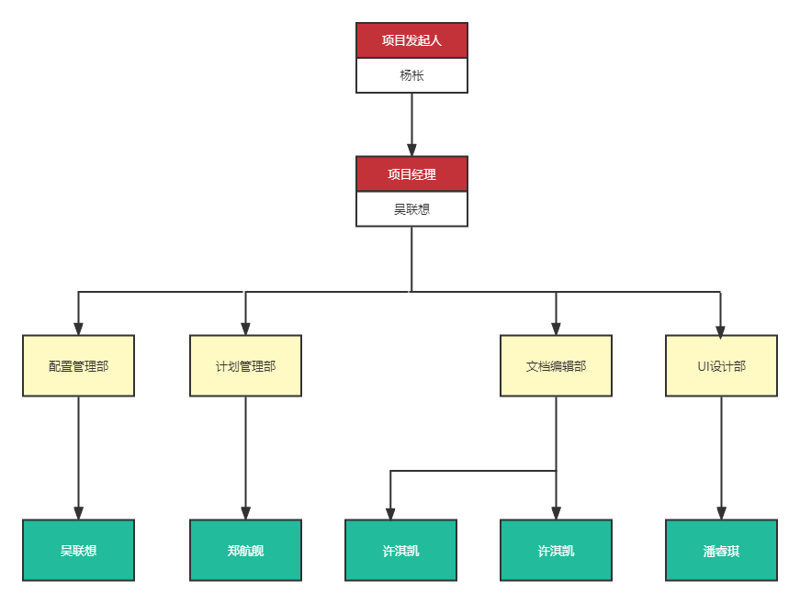
项目发起人：杨枨
项目名称：软工学院
项目成员：
吴联想：项目经理，主要负责项目的配置管理和最后成果的验收
郑航舰：项目成员，主要负责使用project进行项目的计划管理
许淇凯：项目成员，主要负责项目文档的编写
王义博：项目成员，主要负责项目文档的编写
潘睿琪：项目成员，主要负责项目的UI设计和会议纪要的编写
项目的组织结构以及OBS图
项目发起人：杨枨
项目名称：软工学院
项目成员：
吴联想：项目经理，主要负责项目的配置管理和最后成果的验收
郑航舰：项目成员，主要负责使用project进行项目的计划管理
许淇凯：项目成员，主要负责项目文档的编写
王义博：项目成员，主要负责项目文档的编写
潘睿琪：项目成员，主要负责项目的UI设计和会议纪要的编写

Slide 6
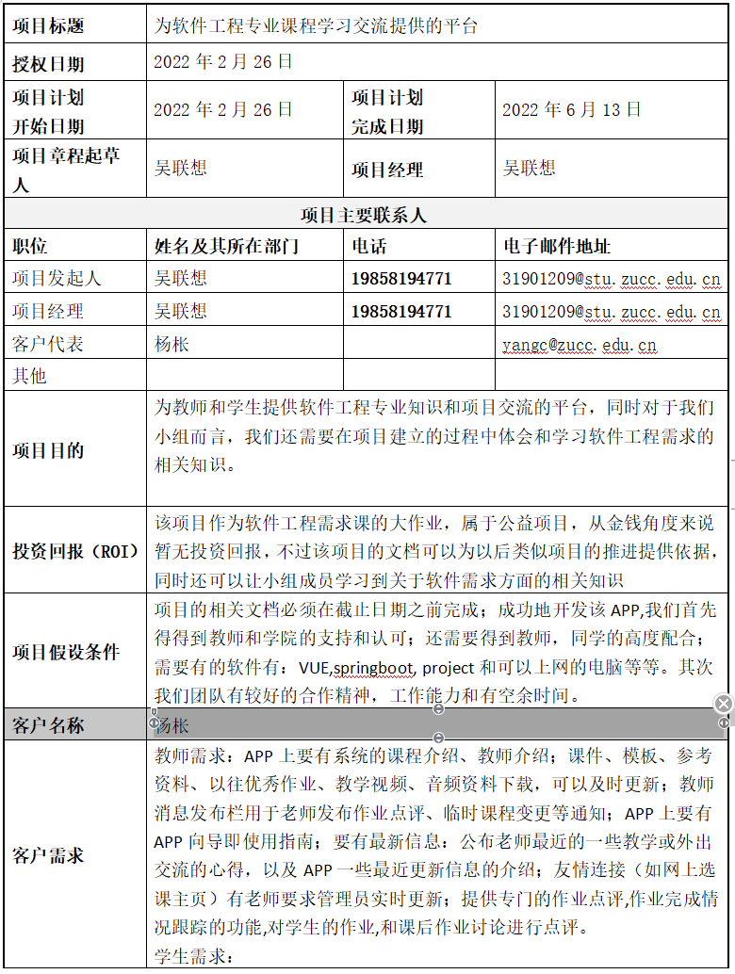
整体描述
项目章程【4】

Slide 7
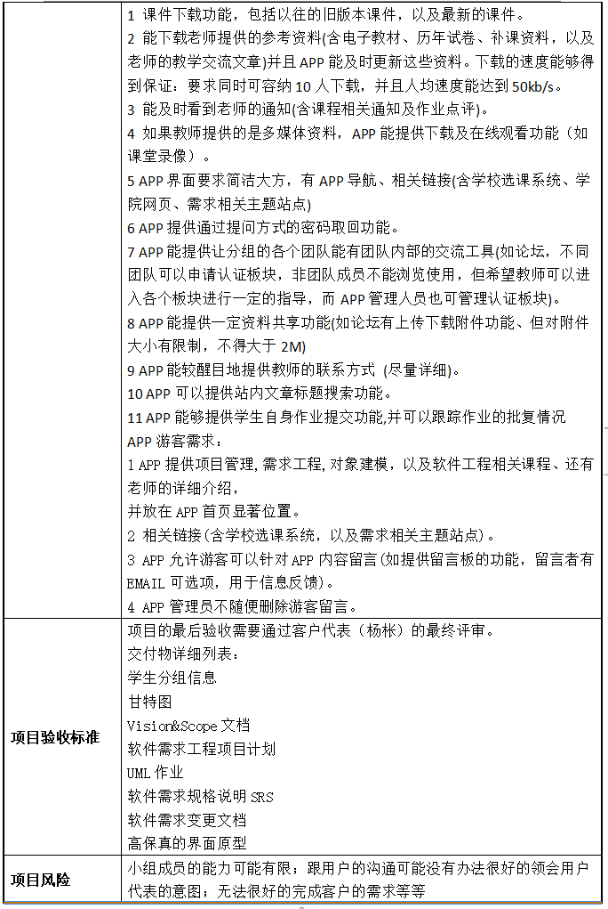
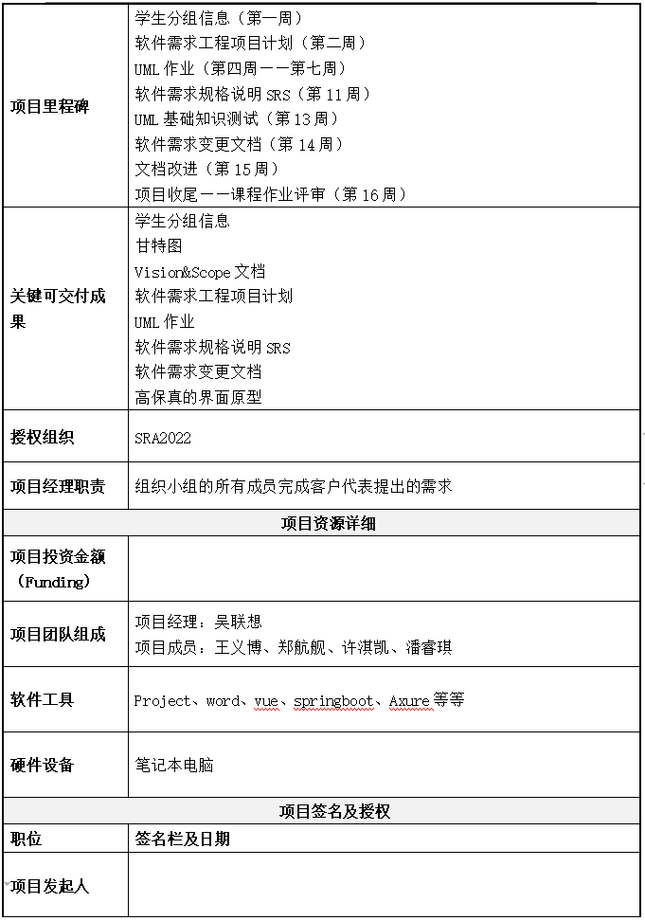
整体描述
项目章程【4】

Slide 8
功能描述
学生端功能描述【3】
模块名称 | 主要功能 | 功能描述 | 备注
学生模块 | 介绍页面 | 课程介绍 | 包括课时安排、教学计划、使用教材、国际国内背景、考核方式、大作业等等
 |  | 教师介绍 | 对任课老师的以往教学、科研成果，及其教学风格，出版书籍， 所获荣誉的详细介绍
 | 资料下载 | 教师端可以上传资料，学生端可以下载资料 | 下载的速度能够得到保证，要求可同时容纳10人下载，并且人均速度能达到50kb/s
 | 密码取回 | 通过提问方式取回密码
 | APP向导 | 使用指南
 | 交流工具 | 小论坛 | 不同团队可以申请认证板块，非团队成员不能浏览使用，但希望教师可以进入各个板块进行一定的指导，而APP管理人员也可管理认证板块
 | 作业提交 |  | 可以跟踪作业的批复情况
 | 资料共享 | 交流工具内置 | 对附件大小有限制，不能超过2M

Slide 9
功能描述
教师端功能描述【3】
模块名称 | 主要功能 | 功能描述 | 备注
教师模块 | 课程介绍 | 同学生板块
 | 资源下载 | 同学生板块 | 教师端可以上传资源
 | 消息发布 | 用于老师发布作业点评、临时课程变更等通知
 | 使用指南 | 同学生板块
 | 作业点评 | 对学生的作业和课后作业讨论进行点评

Slide 10
功能描述
管理员端功能描述【3】
模块名称 | 主要功能 | 功能描述 | 备注
管理员模块 | 发布信息 | 发布的信息会展示在公告栏上
 | 友情连接 | 由管理员进行维护 | 友情连接包括一些其他的学生要用的网站，如网上选课主页
 | 认证板块管理 | 即管理学生的论坛板块 | 包括删除帖子、禁言用户等功能

Slide 11
02
可行性分析
可选用的系统方案1：教学平台移动端网站
Strength：移动端网站投入成本较小，可以快速更新和改版，易于传播和分享，使用门槛低
Weakness：html5语言使用存在限制，网站在不同浏览器上表现不一样
Opportunity：移动端网站可依靠社交应用获得浏览量
Threat：移动端网站用户黏性差，使用率低

Slide 12
02
可行性分析
可选用的系统方案2：微信小程序
Strength：
1、免去安装，使用方便
2、开发成本低
Weakness：
1、微信小程序只有2M的大小，这样导致无法开发大型一些的小程序。
2、技术框架还不稳定，开发方法时常有修改，导致短时间内经常要升级维护
Opportunity：
1、微信有巨大的用户基础，使得小程序在一定程度上会有很大的曝光量
Threat：
1、很多功能受限于微信
2、新鲜度高，热度只仅限一段时间，过了某段高潮期，就会被遗忘

Slide 13
02
可行性分析
用户体验：考虑到学生日常使用手机app较多，同时手机app相对于移动端网站页面更加稳定和美观，数据获取更加容易，我们决定采用方案3.
可选用的系统方案3：教学平台APP
Strength：灵活性强、功能点多以及数据获取快
Weakness：更新麻烦、需要安装，使用门槛高
Opportunity：app用户多，用户黏性高；用户体验好
Threat：app运营难，市场竞争大

Slide 14
可行性分析
02

Slide 15
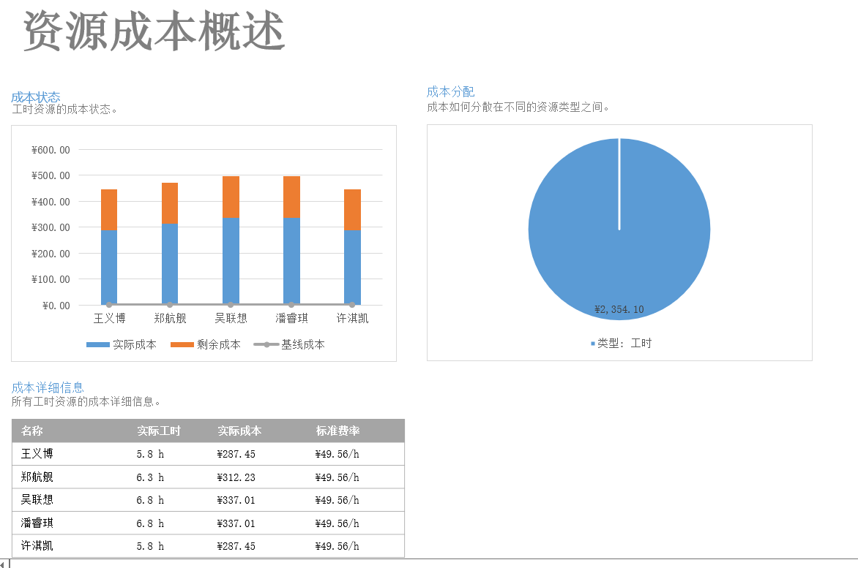
02
可行性分析
经济可行性
基本建设投资：WIN10操作系统（0元），笔记本电脑三台（6499+7000+6999+10000+7000=37498元），MicrosoftProject等软件（0元）。
非一次性投资：培训费（在B站自主学习，0元），技术管理费（预设100）、管理费（预设100）、人员工资（49.75/小时）、奖金（预设100奖金）和差旅费（走路访谈校内用户，0元）、团建基金（预设500）。
其中人员工资采用自动估计成本技术进行分析（MicrosoftProject软件绘制人员工时成本）。
共计：37498+800+2487.5=40785.5元

Slide 16
02
可行性分析
技术可行性(技术风险评价)
本产品需求分析及原型设计所涉及的技术均存在，利用现有技术即可完成，但是需要项目人员进一步去学习、运用。
小组成员软件需求分析经验少，但网络上关于需求工程及原型设计的学习资料丰富，可供小组成员学习。
项目周期为半年（一个学期），项目团队由5名成员组成，可在规定时间内完成既定目标。
法律可行性
用户发的言论、上传的资源等可能会有一些违法的内容，针对这个问题，我们会设置审核员进行初步筛查，管理员在后台也可以查看到发言、上传的用户，对违禁用户进行禁言和封号处理；用户也有举报功能。用户注册时需要使用城院邮箱，可追踪到个人。
本产品设计所使用的软件除project外均为正版，本产品不作商业用途。
操作可行性
本系统从用户角度出发设计工作流程，尽可能做到较人性化、简洁的界面和功能，满足用户的核心需求，考虑到不同用户的计算机操作水平，我们提供了用户手册供用户查询，降低用户使用难度。

Slide 17
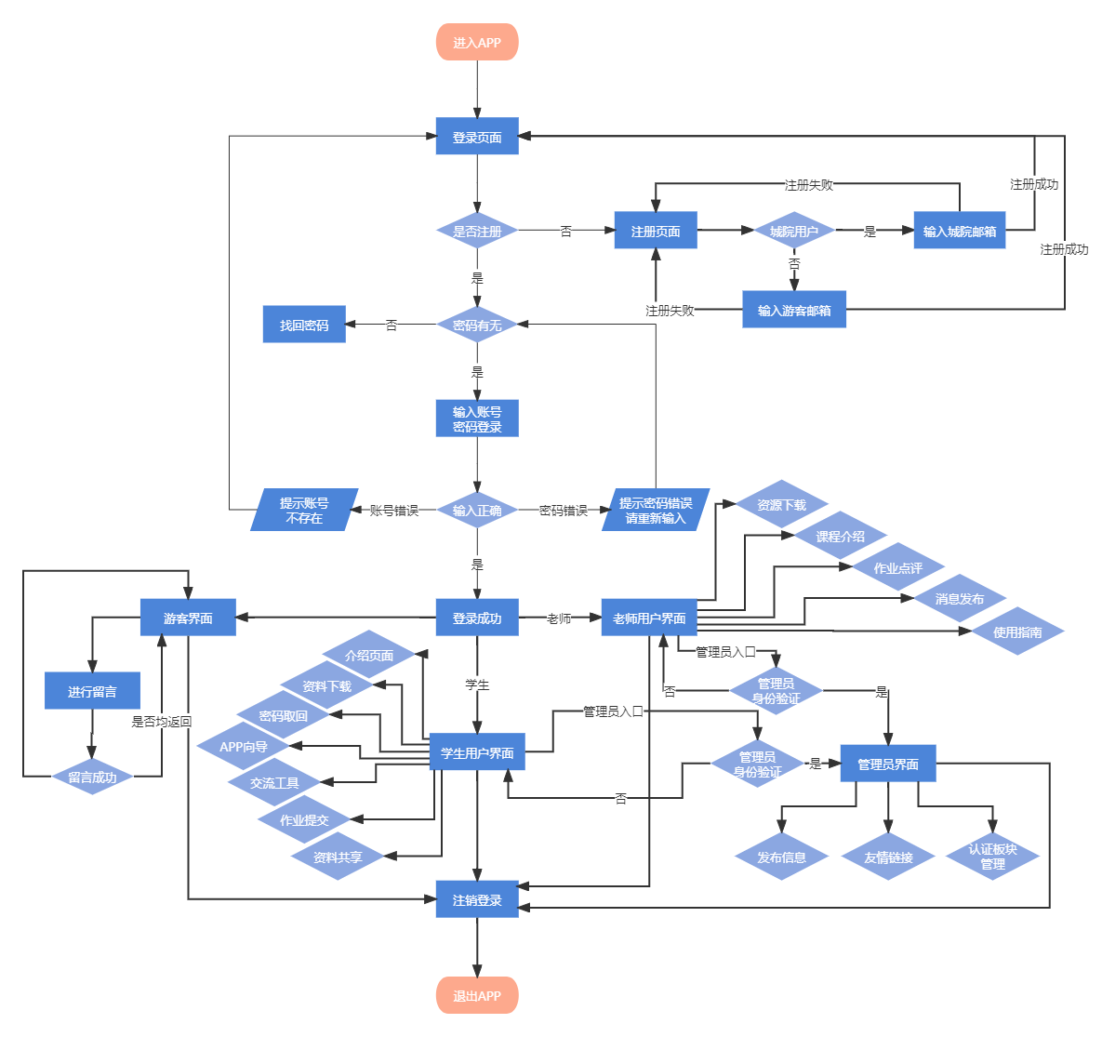
02
可行性分析
最终选择采用APP方案进行开发
处理流程如图

Slide 18
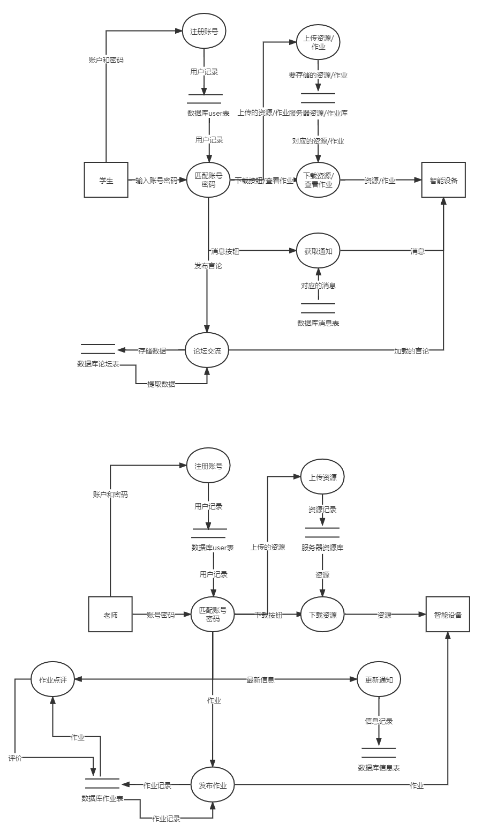
02
可行性分析
数据流图
学生端
教师端

Slide 19
03
需求工程项目计划

Slide 20
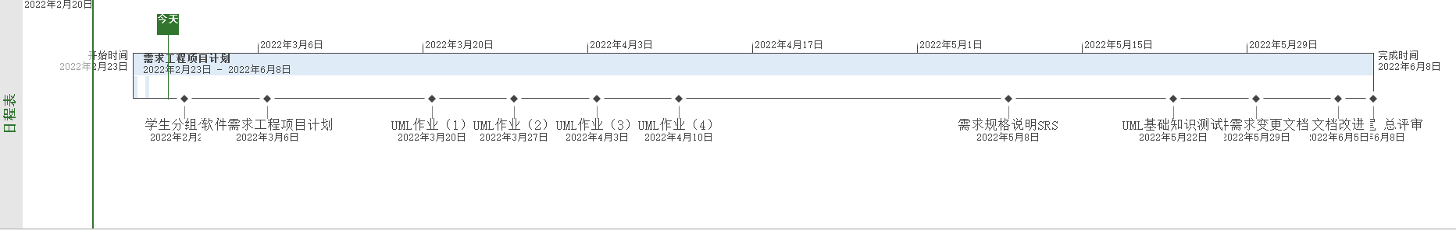
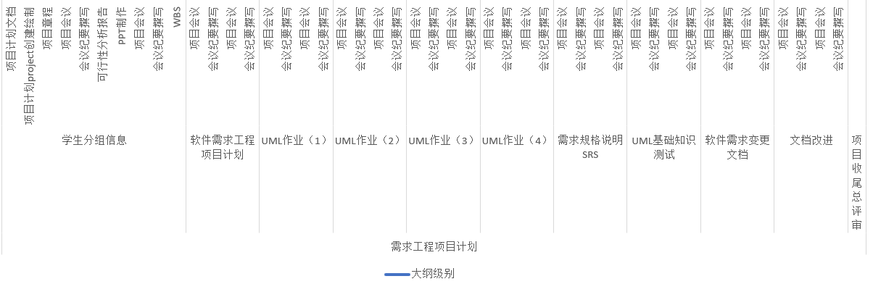
工作任务日程表
Report on the overall situation of the work

Slide 21
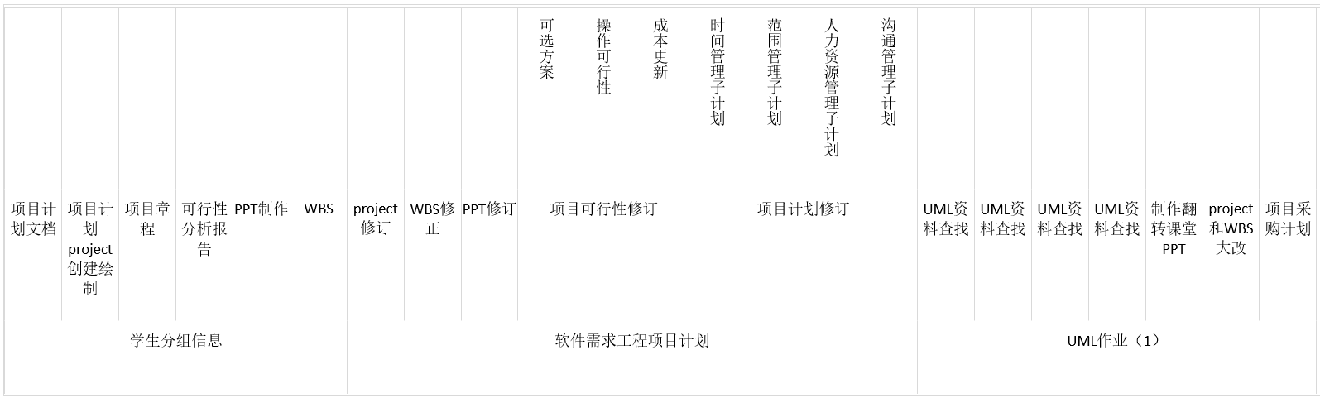
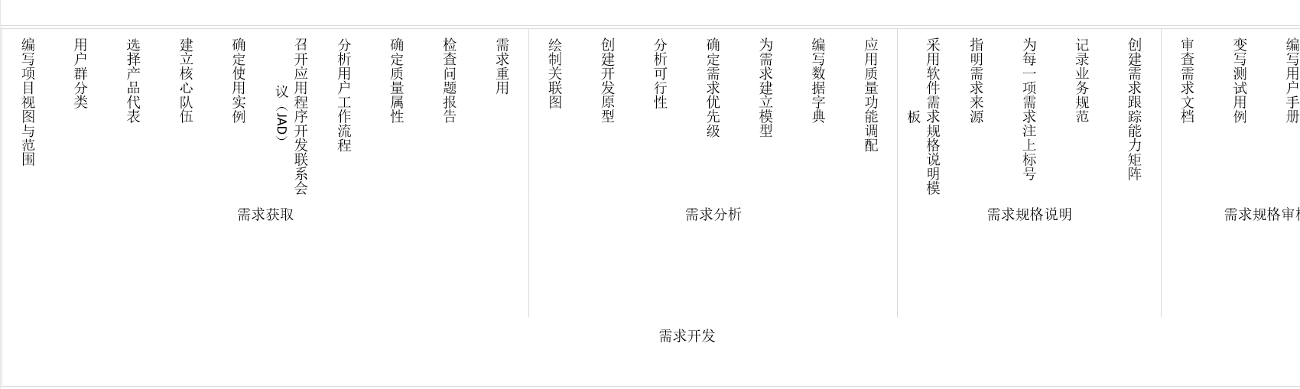
WBS
Report on the overall situation of the work

Slide 22
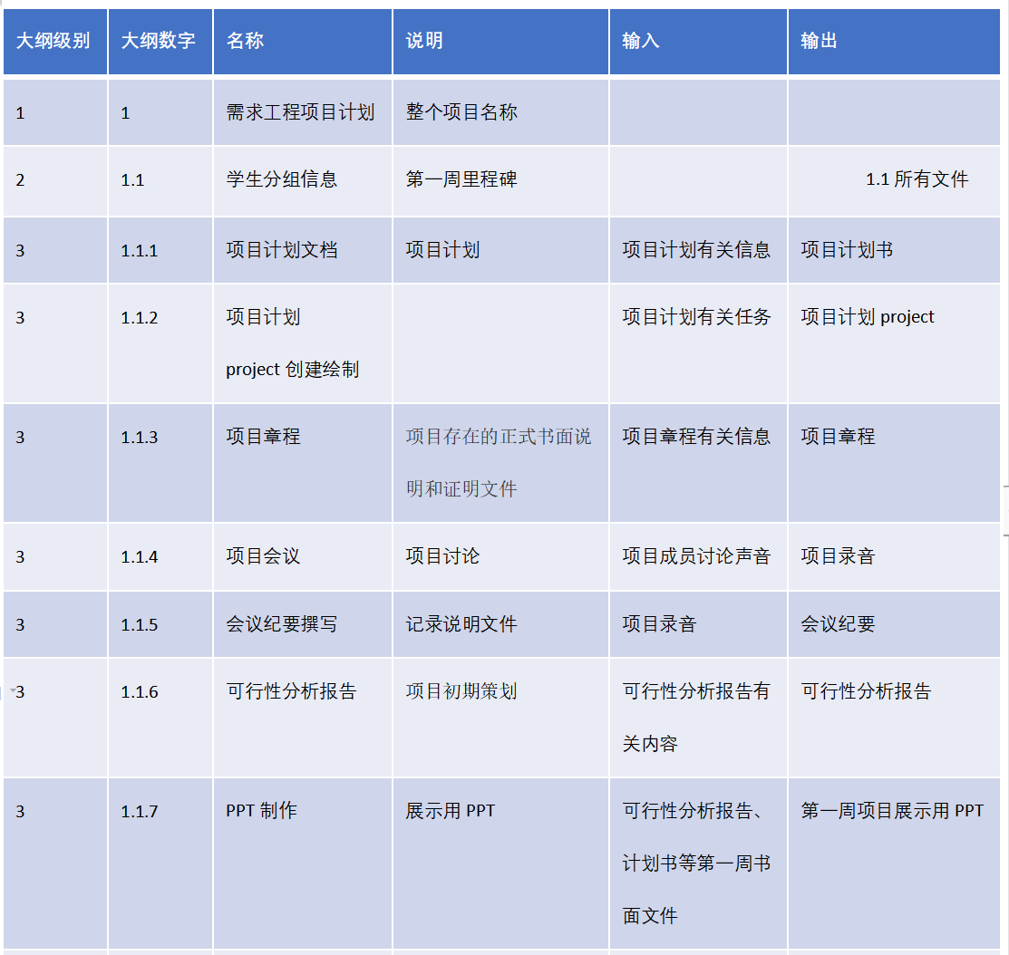
项目的输入与输出（节选）

Slide 23
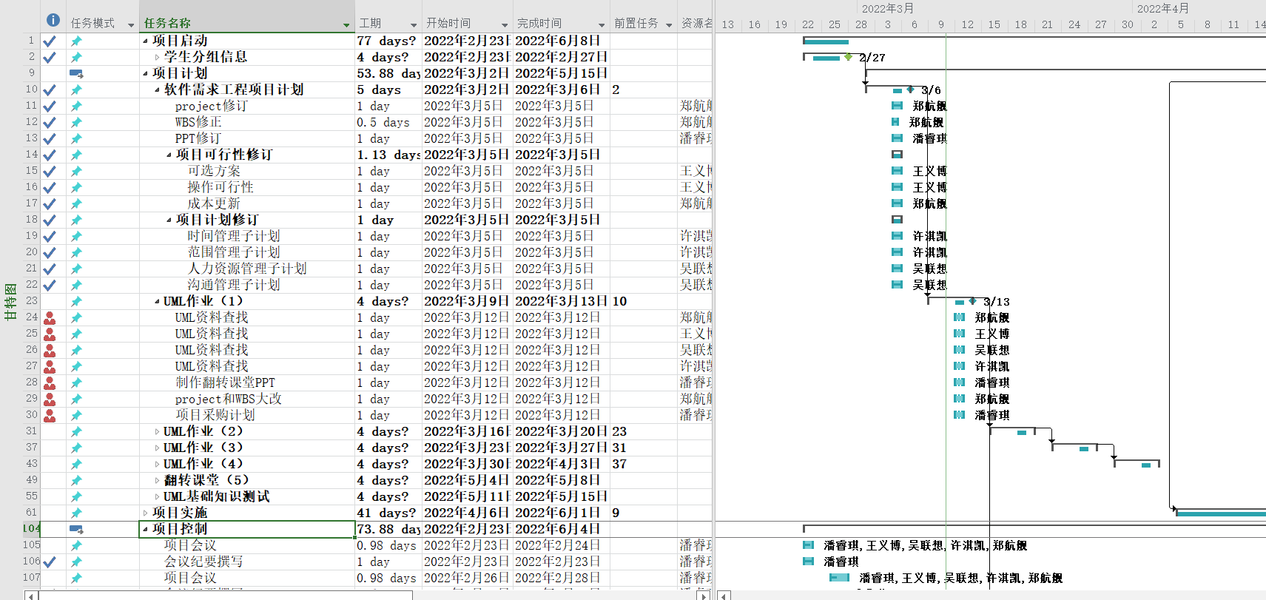
甘特图（节选）
Report on the overall situation of the work

Slide 24
沟通管理子计划
项目小组每周召开两次项目会议，第一次会议时间定在星期三，主要的会议内容是针对老师上课时讲到的不足对我们的项目进行修改并分配任务；第二次会议时间定在星期六，主要的会议内容是针对分配的任务进行验收，如果没有完成的话讨论解决方案，同时项目小组成员不定时通过微信等方式传递用于沟通的信息。
用于沟通的信息：文字、微信语音、产生的文档
沟通频率：会议一周两次，微信一天一次
产生信息：项目成员
接收信息：项目经理、项目发起人

Slide 25
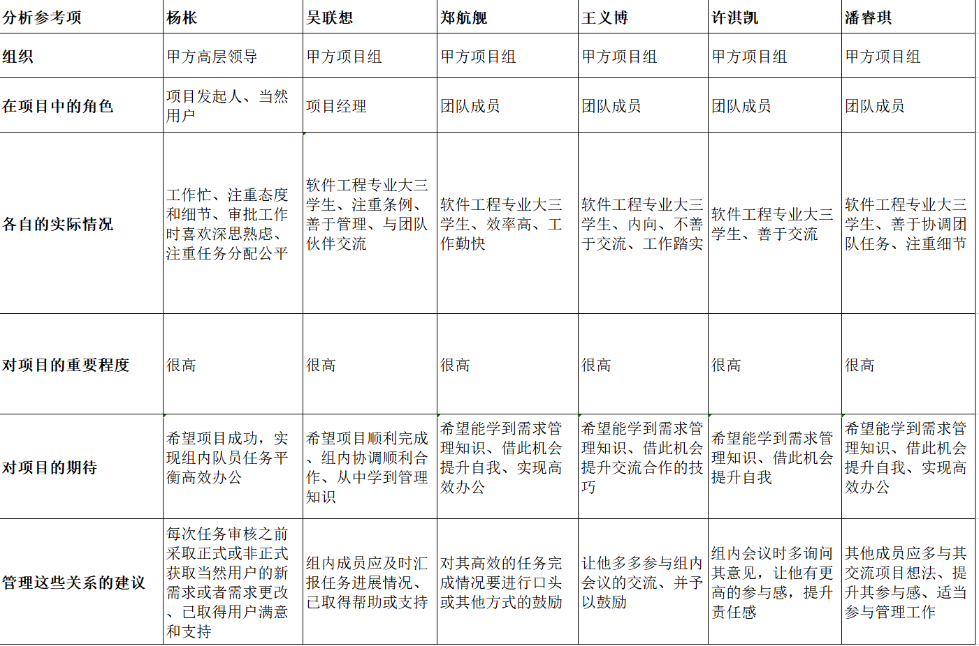
沟通管理子计划
项
目
干
系
人
分
析
Report on the overall situation of the work

Slide 26
沟通管理子计划
联系人\联系方式 | 微信 | 钉钉 | 邮箱 | 手机号
杨枨 | 13357102333 | ua1nj4i | yangc@zucc.edu.cn | 13357102333
吴联想 | wlx1653516527 | 19858194771 | 31901209@stu.zucc.edu.cn | 19858194771
郑航舰 | Apple_4027534 | 17858411136 | 31901211@stu.zucc.edu.cn | 17858411136
王义博 | wyb2109e | 13958154240 | 31901208@stu.zucc.edu.cn | 13958154240
许淇凯 | x749957177 | 15397023488 | 31901210@stu.zucc.edu.cn | 15397023488
潘睿琪 | kakaoo778 | 15372028543 | 31901190@stu.zucc.edu.cn | 15372028543
项
目
干
系
人
联系方式

Slide 27
风险子计划
潜在风险 | 调整策略
用户代表提出的需求无法满足 | 与杨老师沟通交流困难之处
实际花费超出预算 | 削减不必要的开支
电脑出现故障 | 借用他人电脑，或者使用机房
开发人员缺乏明确的目标 | 及时沟通，根据用户反馈积极确立、更改目标
开发人员缺乏协调 | 管理人员及时沟通调整，展开项目会议
开发人员不具备足够开发能力 | 及时安排学习或改进产品以符合需求
交付产品质量差 | 收集反馈，积极改进产品
用户的需求出现偏差 | 收集反馈，积极调整功能
进度延迟 | 及时跟杨老师交流，跟上进度

Slide 28
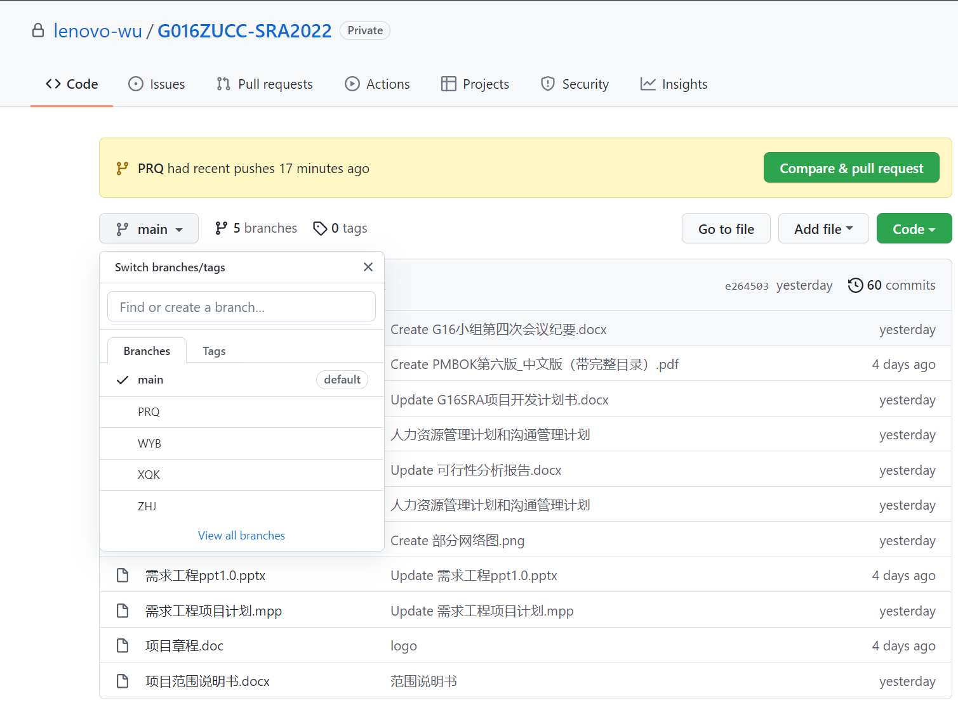
配置管理工具
Report on the overall situation of the work

Slide 29
04
会议记录及组员评价

Slide 30
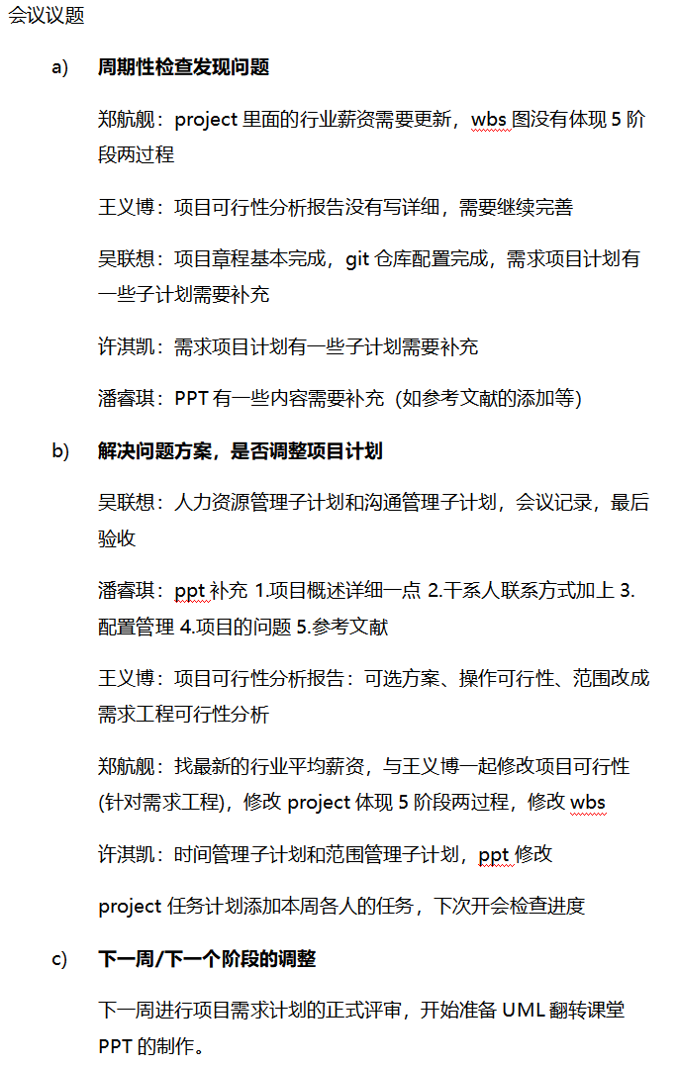
04
会议记录（第三次）

Slide 31
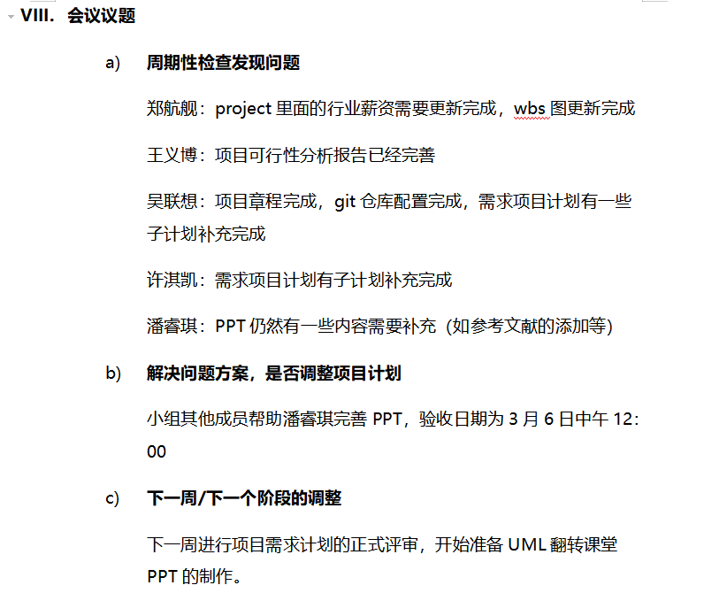
04
会议记录（第四次）

Slide 32
04
组员评价
组员 | 工作任务 | 得分
吴联想（组长） | 编写小组项目章程，完成部分需求项目计划的编写，第三、四次会议记录 | 85
郑航舰 | 项目计划project创建绘制和修改、wbs结构图、可行性分析报告中流程图绘制及经济部分修订 | 83
王义博 | 编写可行性分析报告并修改 | 80
许淇凯 | 需求项目计划的编写和补充 | 82
潘睿琪 | ppt制作、干系人分析、OBS图、logo设计、第一、二次会议记录攥写 | 84

Slide 33
参考资料
【1】项目开发计划（GB856T——88） 文档模板 来源《软件设计文档国家标准》
【2】《需求工程计划-初步模板》 来源网络
【3】软件需求分析原理与实践-常规选题-项目描述-2022-2-20.pdf
【4】PMBOK第六版4.1制定项目章程

Slide 34
感谢聆听！
汇报人：G16

